Slide 1
САЦЫЯЛАГІЧНЫЯ ДАСЛЕДАВАННІ
Тэзісы лекцыі

Slide 2
Уводзіны
Звычайна, калі мы чуем пра сацыялагічныя апытанні, мы думаем пра сацыялогію. А калі чуем слова «сацыялогія», то думаем пра сацыялагічныя апытанні.
З аднаго боку, такія трывалыя асацыяцыі зразумелыя і маюць рацыю. Бо зараз, асабліва калі мы кажам пра Беларусь, найбольш пашыраныя менавіта апытанні (Беларуская ініцыятыва Chatham House, Народнае апытанне, група Філіпа Біканава, Беларуская аналітычная майстэрня і г.д.)
То бок асацыяцыя сацыялогіі з апытаннямі мае рацыю, але не цалкам.
Бо апытанні, з метадычнага погляду, цалкам аналагічныя сацыялагічным, праводзяць, напрыклад, і палітолагі, і эканамісты, і маркетолагі, і шмат хто яшчэ.
З другога боку, сацыялагічныя даследаванні – гэта прастора, значна шырэйшая за апытанні.
Дык што гэта за штукі такая – сацыялогія і сацыялагічныя даследаванні?

Slide 3
Сацыялогія як навука
Калі казаць проста, то сацыялогія – навука, якая вывучае грамадства як сістэму.
Эмэрджэнтнасць грамадства – сацыяльнае – гэта і ёсць прадметам сацыялогіі.
І тут галоўнае пытанне: чым есць сацыяльнае?
Салідарнасцю?
Прымусам?
Нормамі?
Правам?
1
1 – філасофія
2 – сацыяльная тэорыя
3 – спецыяльныя сацыялагічныя тэорыі / тэорыі сярэдняга ўзроўню (ССТ / ТСУ)
5 – сацыялогія медыя (т.кам-цыі)
6 – сацыялогія палітыкі (п-логія)
7 – эканамічная сацыялогія (э-ка)
8 – сацыялогія культуры (к-логія)
САЦЫЯЛОГІЯ ПРАВА
4 – прыкладныя сац. даследаванні
9 – статыстыка (т. імавернасці)
10 - дэмаграфія
2
5
3
6
7
8
9
4
10
Паняцце «сацыялогія права» ўпершыню было ўведзена Дыянісіа Анцылоці ў 1892 годзе], а ў 1913 годзе аўстрыйцам Ойгенам Эрліхам была апублікавана праца «Асновы сацыялогіі права». У далейшым сацыялогія права развівалася дзякуючы даследаванням Макса Вэбера, Эміля Дзюркгейма і Лявона Дзюгі. У прыватнасці, Макс Вэбер і Эміль Дзюркгейм вывучалі ўплыў законаў на грамадскія адносіны.

Slide 4
Схема грамадства
наддзяржаўныя структуры
дзяржава
сацыяльныя інстытуты
буйныя супольнасці
малыя групы
асоба
САЦЫЯЛАГІЧНЫ РЭАЛІЗМ
Сацыяльнае – як факт, які мае імператыўнае ўздзеянне на суб’екта.
Адзін з інструментаў такога ўздзеяння – нарматыўна-каштоўнасны комплекс.
САЦЫЯЛАГІЧНЫ НАМІНАЛІЗМ

Slide 5
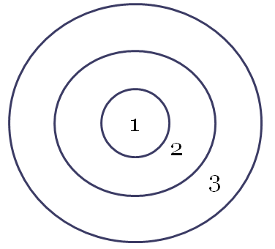
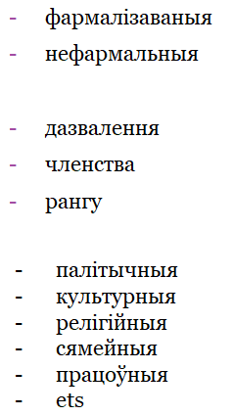
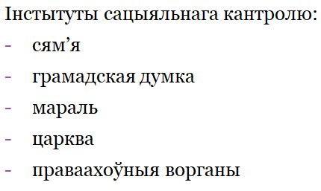
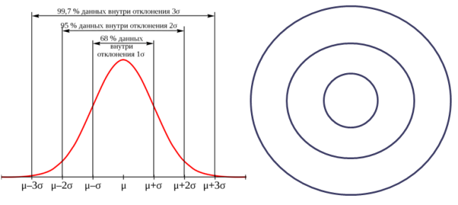
НКК
НАРМАТЫЎНА-КАШТОЎНАСНЫ КОМПЛЕКС:
КАШТОЎНАСЦІ НОРМЫ ПРАВІЛЫ КАНТРОЛЬ
К-мэты
К-сродкі

Slide 6
Даследаванні
Сацыялагічнае даследаванне
– сістэма лагічна паслядоўных (метадалагічных, метадычных і арганізацыйна-тэхнічных) працэдур,
звязаных паміж сабой адзінай мэтай атрымання аб'ектыўных дадзеных аб пэўнай з'яве / працэсе для іх наступнага выкарыстання ў практыцы.
1
1 – філасофія
2 – сацыяльная тэорыя
3 – спецыяльныя сацыялагічныя тэорыі / тэорыі сярэдняга ўзроўню (ССТ / ТСУ)
5 – сацыялогія медыя (т.кам-цыі)
6 – сацыялогія палітыкі (п-логія)
7 – эканамічная сацыялогія (э-ка)
8 – сацыялогія культуры (к-логія)
4 – прыкладныя сац. даследаванні
9 – статыстыка (т. імавернасці)
10 - дэмаграфія
2
5
3
6
7
8
9
4
10

Slide 7
Віды па метадах
уключанае / не ўключанае
палявое / лабараторнае
стандартызаванае / не стандартызаванае
сістэматычнае / выпадковае
Па метадах:
ЯКАСНЫЯ – спектр меркаванняў
КОЛЬКАСНЫЯ – іх распаўсюджанасць
Галоўныя метады:
НАЗІРАННЕ
АНАЛІЗ ДАКУМЕНТАЎ
ЭКСПЕРЫМЕНТ
АПЫТАННІ
Дакумент – любая зафіксаваная інфармацыя
інфарматыўна-мэтавы аналіз
кантэнт-аналіз
дыскурс-аналіз,
апытанні тэксту
Кантрольная і эксперыментальная групы (стан)
палявы / лабараторны
паслядоўны / паралельны
Інтэрвію – f2f, дыстанцыйнае (тэлефон, зум, ets)
Анкетаванне – афлайн, анлайн
Індывідуальныя / групавыя
Суцэльныя / выбаркавыя / панэльныя

Slide 8
Віды даследаванняў
Па накірунку:
фундаментальныя – дадатковая веда
прыкладныя – вырашэнне праблемы
Па крыніцах:
тэарэтычные (кабінетныя)
эмпірычныя («палявыя» +)
Па рэгулярнасці:
разавыя ( у т.л. пілотныя)
паўторныя (лангіцюд, кагортныя)
маніторынг
Па працягласці:
доўгатэрміновыя (3 гады +)
сярэднетэрміновыя (ад 6 мес. да 3 гадоў)
кароткатэрміновыя (ад 2 да 6 мес.)
экспрэс-даследаванні (да 2 мес.)
Па глыбіны:
пошукавыя (інфармацыя / інф. даведка)
апісальныя (інфармацыйная справаздача)
аналітычныя (аналітычная справаздача)

Slide 9
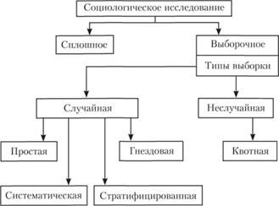
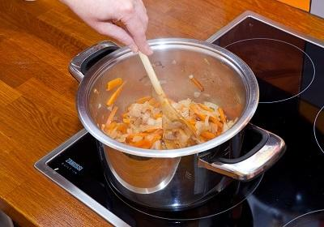
Віды па ахопу сукупнасці
Генеральная сукупнасць
сукупнасць усіх аб'ектаў (адзінак), адносна якіх мяркуецца рабіць высновы пры вывучэнні канкрэтнай задачы.
Выбарка
частка генеральнай сукупнасці элементаў, якая ахопліваецца даследаваннем.
залежныя
незалежныя
імавернасныя
сістэматычная
гнездавая
раяніраваная
неімавернасныя
змешаныя
Па ахопу аб’екта ці генеральнай сукупнасці:
монаграфічныя (тыпу кейс-стадзі)
группавыя (тыпу сацыяметрыі)
суцэльныя (тыпу перапісу)
выбаркавыя (класіка)

Slide 10
Што маем зараз
Звычайна, калі мы чуем пра сацыялагічныя апытанні, мы думаем пра сацыялогію. А калі чуем слова «сацыялогія», то думаем пра сацыялагічныя апытанні. З аднаго боку, такія трывалыя асацыяцыі зразумелыя і маюць рацыю. Бо зараз, асабліва калі мы кажам пра Беларусь, найбольш пашыраныя менавіта апытанні:
Цэнтр новых ідэй – https://newbelarus.vision/special/
Беларуская ініцыятыва Chatham House – https://belaruspolls.org/
Народнае апытанне – https://narodny-opros.net/ , https://narodnae-apytanne.info/ https://narodny-opros.medium.com/
група Філіпа Біканава – о толькі Гугл,
Беларуская аналітычная майстэрня – о https://bawlab.eu/

Slide 11
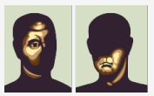
Што маем зараз
http://www.iiseps.org/?p=114
https://socio.bas-net.by/
http://www.cspr.bsu.by/?page_id=122
http://masmi.by/
https://miaresearch.by/
https://www.research.by/
https://cet.eurobelarus.info/by/
https://isans.org/
https://mediaiq.info/
То бок асацыяцыя сацыялогіі з апытаннямі мае рацыю, але не цалкам, бо вельмі блізкія даследаванні праводзяцца і калегамі з сумежных сфер навукі (і экспертызы):
https://www.beroc.org/publications/
https://bct.expert/be
https://bipart.eu/
https://belinstitute.com/
https://palityka.org/

Slide 12
На што звяртаць увагу
Каб звонку ацаніць даследаванне, трэба пашукаць адказы як мінімум на наступныя пытанні:
Якая арганізацыя праводзіла? (рэпутацыя, спецыялізацыя)
Хто кіраўнік даследавання? (спецыялізацыя, рэпутацыя)
Калі праводзілася даследаванне? (тэрміны)
Аб кім даследаванне? (аб’ект, рэпрэзентацыя)
Якія выкарыстоўваліся метады? (якасныя, колькасныя) Памер выбаркі
Ці дэманструюць фармулёўкі пытанняў, адказаў? Ці ёсьць база даследавання?
У ідэале – ці паказана дынаміка?

Slide 13
УСЁ,
дзякуй за ўвагу!

